Slide 1
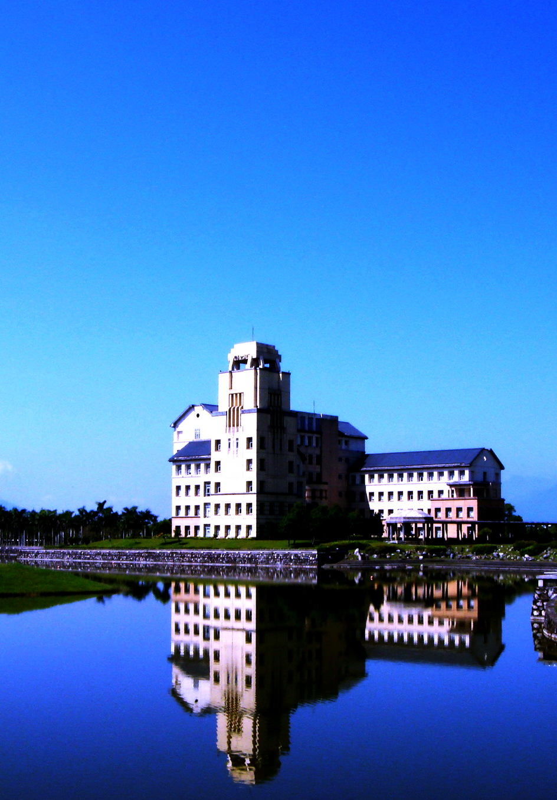
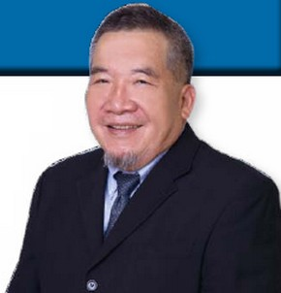
觀光暨休閒遊憩學系 全球化與觀光休憩趨勢系列演講公告
郵輪產業發展趨勢
與就業機會
講 者：呂江泉 教授
台灣國際郵輪協會常務顧問
時 間：2021.04.19(一)14:10~16:00
地 點：管理學院 B210第一講堂
高等教育深耕計畫 一 管理學院國際觀光休閒產業人才培育

